Slide 1
Hemberedskap
Det du förbereder i ditt hem gör oss starkare tillsammans

Slide 2
2
Förord
Myndigheten för civil beredskap (MCF) står bakom Beredskapsveckan som hålls vecka 39, varje år. Veckan har ökat i betydelse då omvärldsläget förändrats, bland annat i och med Sveriges Natointräde.
Detta utbildningsmaterial handlar om hemberedskap
– ett ansvar som varje individ och familj har för att bygga trygghet och motståndskraft inför kriser,
i värsta fall krig.
Detta presentationsmaterial är framtaget för att en diskussionsledare ska kunna anpassa texten bredvid fotot utifrån aktuell målgrupp. Detta görs med hjälp av anteckningarna. Målgrupperna kan variera från dem som studerar på sfi, komvux och grundläggande utbildning till organisationer och företag.
Materialet tar avstamp i en informationsdel och övergår till en diskussionsdel om hur pass förberedd man själv är och vilket steg man kan ta redan i dag för att öka sin egen hemberedskap. Glöm inte att öppna ”anteckningar” i denna Powerpoint för manus!
MCF har ett budskap som du som presentatör och diskussionsledare kan använda i anslutning till att materialet används.
”Motståndskraft bygger vi varje dag, tillsammans med familj och anhöriga, vänner, kollegor och grannar.”
/Säkerhetsenheten, HR-avdelningen och kommunikationsenheten
Kommunstyrelsens kontor, Södertälje kommun

Slide 3
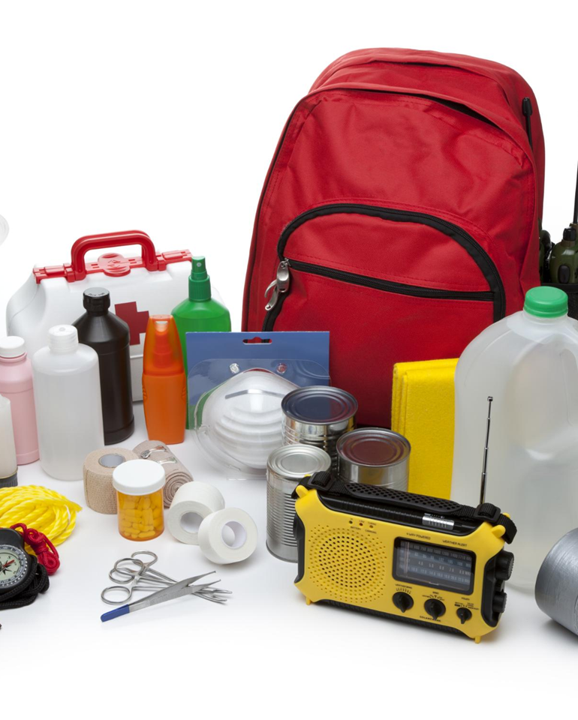
Hemberedskap
I samverkan mellan säkerhetenheten, HR-avdelningen & kommunikationsenheten
Kommunstyrelsens kontor 2026
Foto: Myndigheten för civilt försvar (MCF)

Slide 4
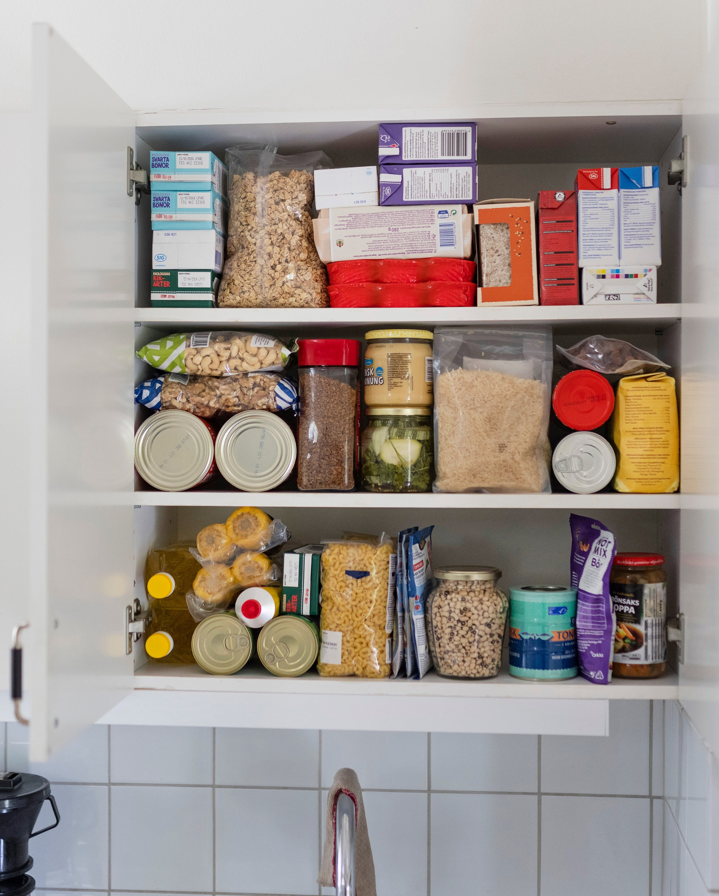
Hemberedskap: varför och vad handlar det om?
Foto: Myndigheten för civilt försvar (MCF)
Förstå varför hemberedskap är viktigt
Känna till vad som behövs hemma
Ta ett första steg i din egen hemberedskap
Notes:
Hemberedskap, vi kommer att gå igenom syftet med ämnet och varför det är viktigt för oss som arbetsgivare.
Vi ska svara på frågan Varför hemberedskap och vad det är.
Sedan kommer vi att gå igenom grundbehov och ge exempel – vad bör du ha hemma?
Vi går sedan igenom en dialogövning.
Vi kommer även se över några viktiga budskap för dig att ha med dig samt en uppmaning

Slide 5
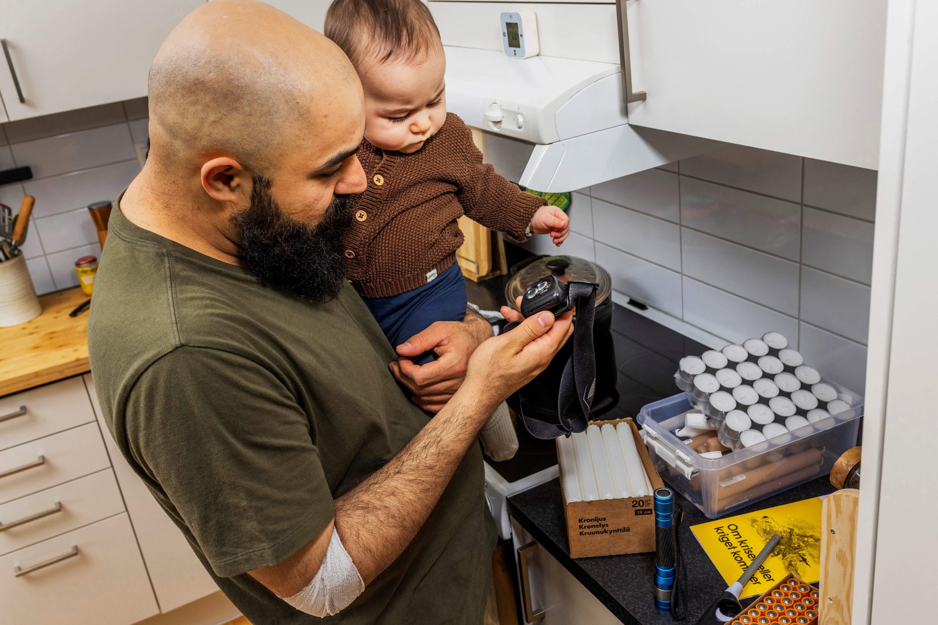
Förbered dig hemma: för mindre stress vid kris eller krig
Foto: Myndigheten för civilt försvar (MCF)
Notes:
Viktigt för att göra så att du känner dig trygg och vid samhällsstörningar, kris eller i värsta fall krig
Vi går igenom information, dialog och reflektion. Inget test. Motivation för dig som studerande att komma igång
Ju enklare det är för dig att förbereda dig och ditt hem desto mindre stress
Innehållet kommer från myndigheternas rekommendationer
Många andra kommuner går just nu igenom hur vi kan stärka vår hemberedskap

Slide 6

Varför är hemberedskap viktigt?
Alla vinner på att du är beredd på kris.
Notes:
Samhället är sårbart
Viktigt att du som individ har beredskap
Din beredskap hemma påverkar hela Södertälje
Konkreta vardagsexempel, många olika störningar är sannolika

Slide 7
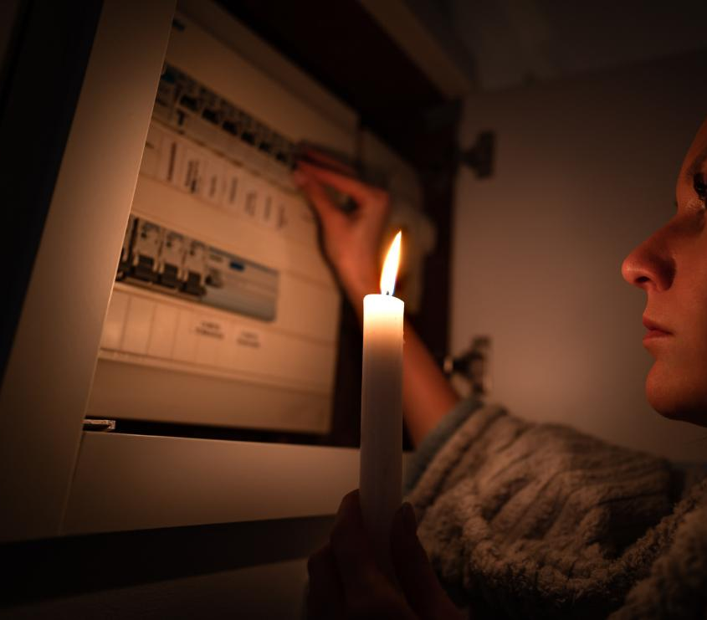
Allvarlig samhällsstörning, kris eller i värsta fall krig – det här kan hända
Foto: Myndigheten för civilt försvar (MCF)
Notes:
Exempel på diverse olika typer av störningar som kan drabba oss.
Elen går och värmen försvinner
Det blir svårt att laga och förvara mat
Mat och andra varor kan ta slut i affärerna
Det kommer inget vatten i kranen eller toaletten
Det går inte att tanka bilen
Betalkort och bankomater fungerar inte
Mobilnät och internet fungerar inte
Kollektivtrafik och andra transporter står stilla
Det blir svårt att få tag i läkemedel och medicinsk utrustning

Slide 8
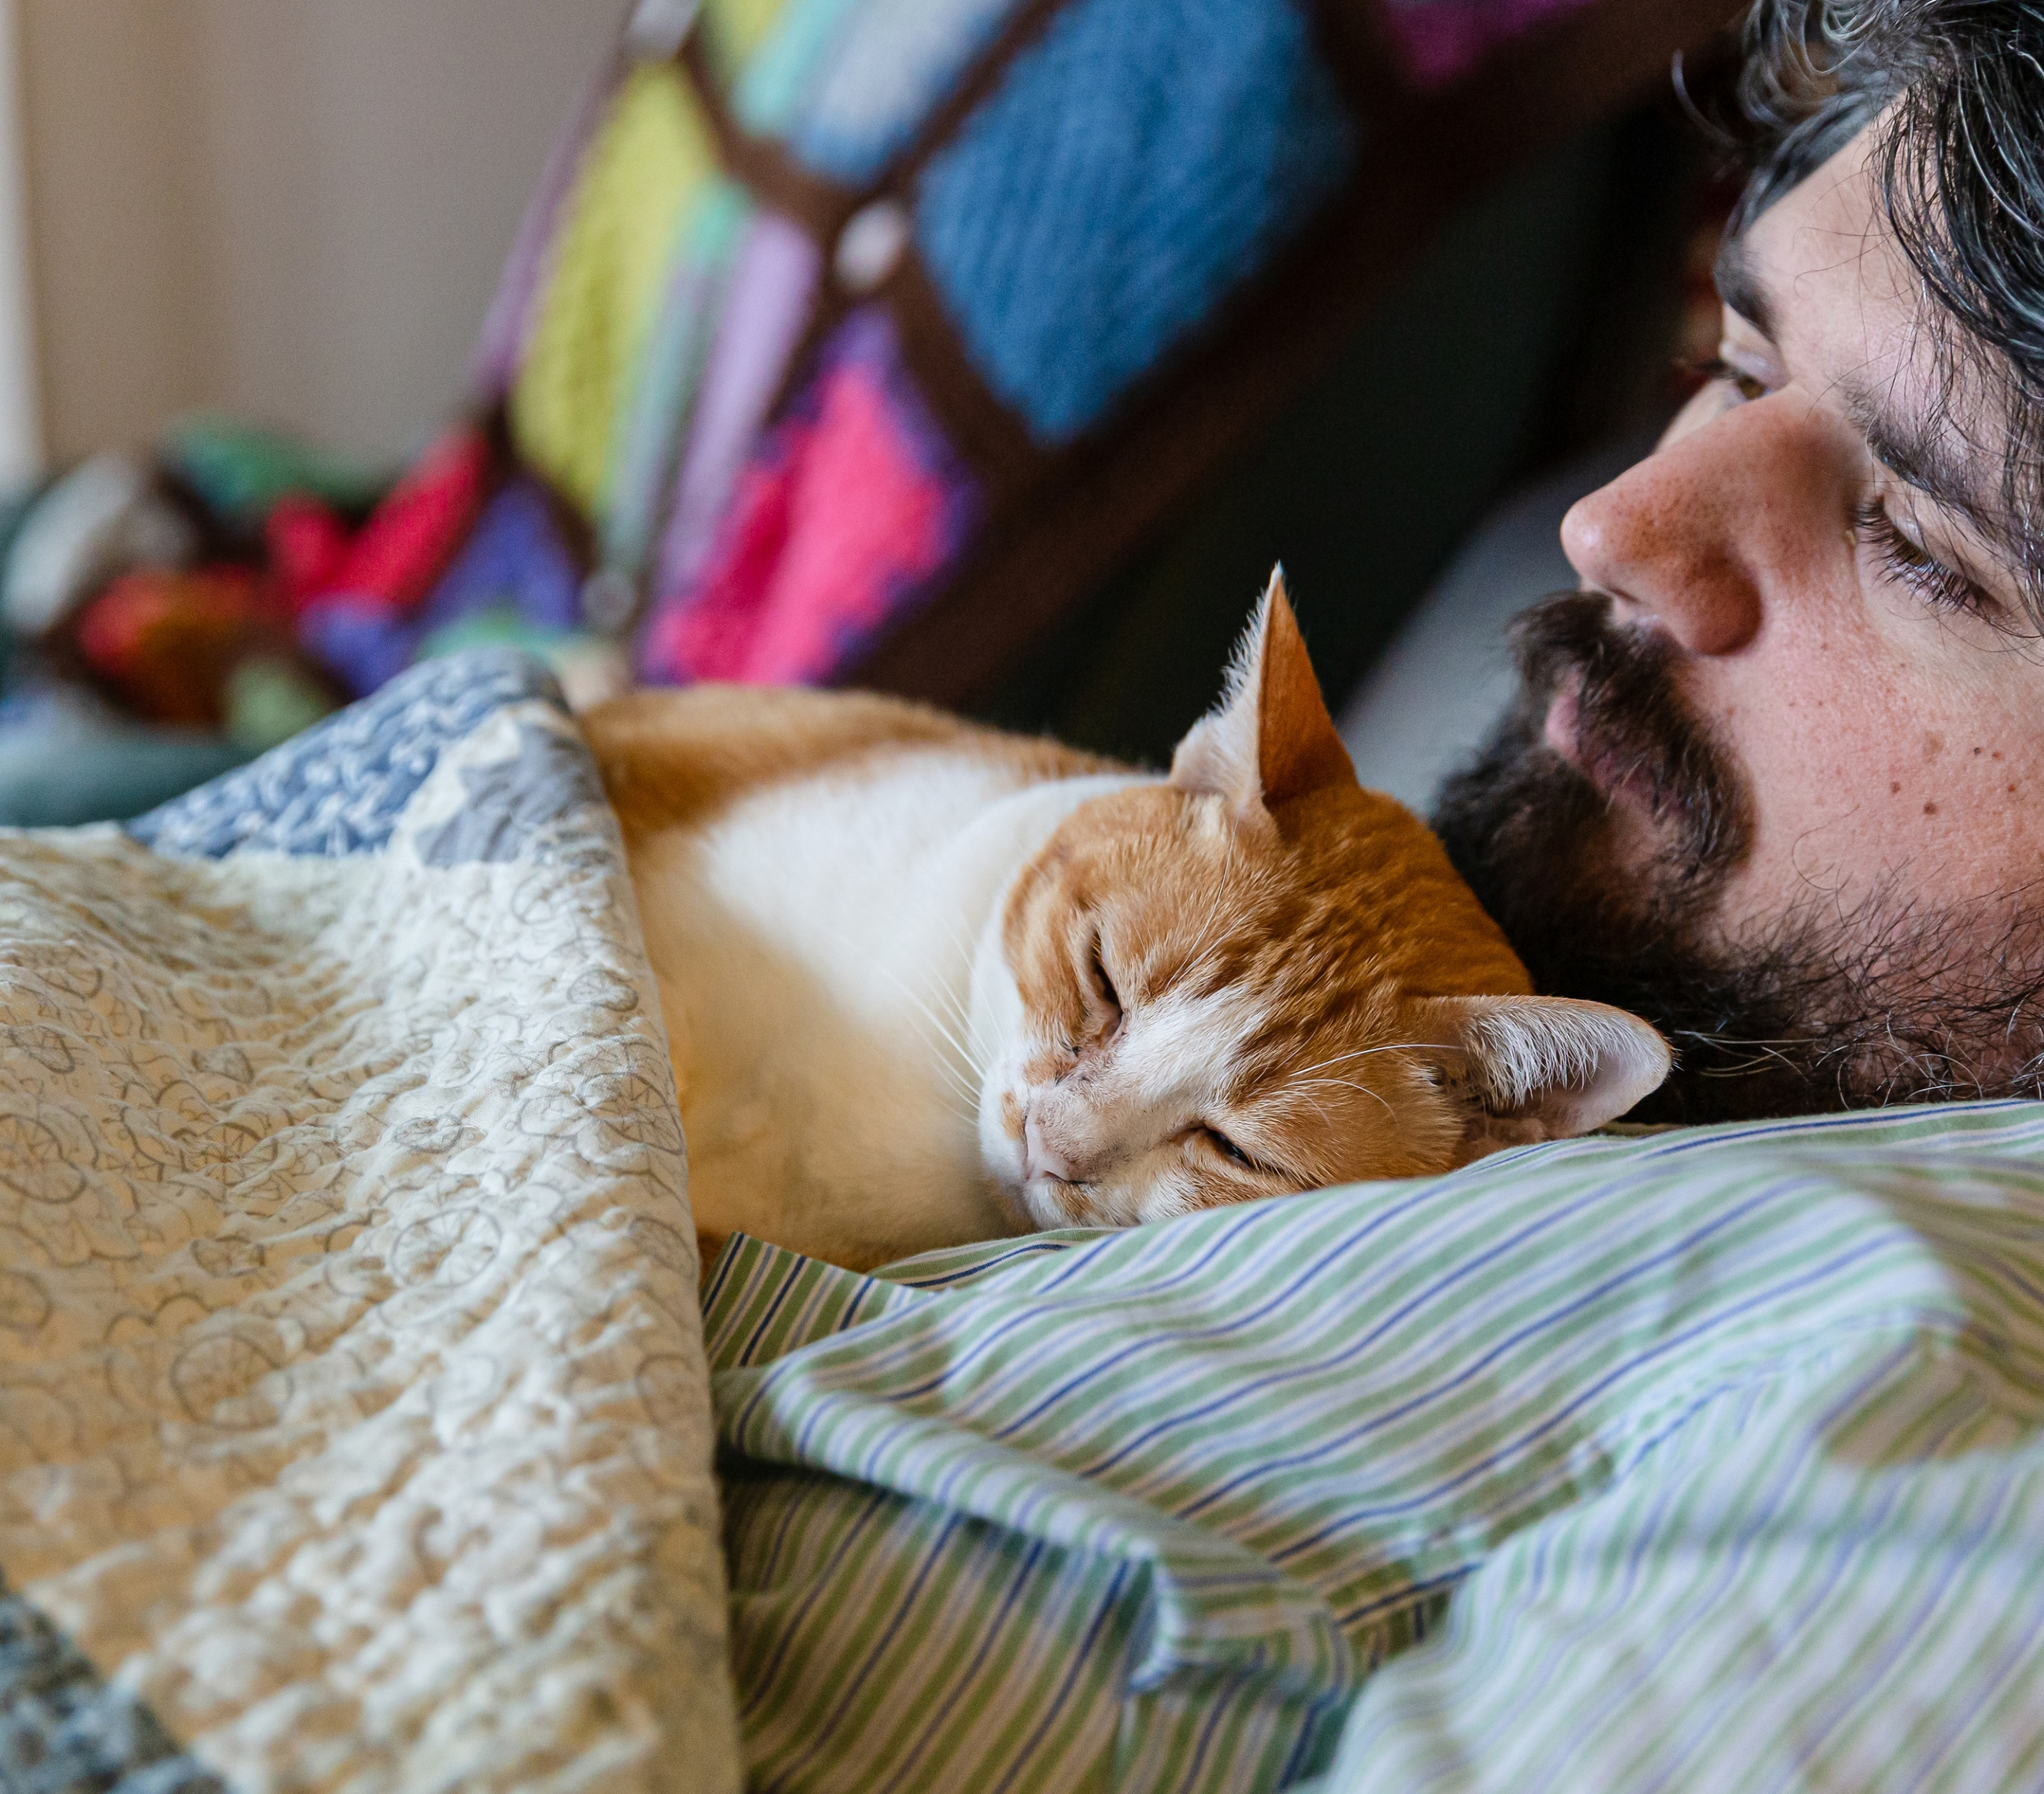
Vad är hemberedskap?
Hemberedskap – att vara redo att klara vardagen när samhället inte fungerar som vanligt.
Notes:
Ditt basbehov i minst 7 dagar
Myndigheterna rekommenderar: att klara ditt bas- behov i minst sju dagar utan stöd från samhället. Rekommendationen är sju dagar just nu, men det diskuteras att höja det till två veckor.
Ju längre man klarar sig själv desto mer stöd kan gå till svagare eller mer behövande.
Anpassa din beredskap
Du behöver anpassa din beredskap efter hur ditt liv ser ut, utifrån hur du bor och de behov du har.
Vad är du beroende av i vardagen?
Hur beroende är du av viktiga saker i vardagen, som el, värme och digital kommunikation?
För den gula pratbubblan: Hemberedskap = att kunna klara vardagen när samhällets service inte fungerar som vanligt.
Det kan handla om att elen försvinner, att vattnet inte går att dricka, att internet och telefoni ligger nere eller att betalningar inte fungerar.
Myndigheterna beskriver hemberedskap som förmågan att klara grundläggande behov i minst sju dagar utan samhällets stöd. Det är viktigt att betona att hemberedskap ser olika ut beroende på livssituation, boendeform och behov. En ensamstående i lägenhet har andra förutsättningar än en barnfamilj i villa. Poängen är inte att alla ska göra exakt likadant, utan att alla ska ha tänkt igenom sin situation och gjort rimliga förberedelser.
Du som lärare kan här stanna upp och låta deltagarna reflektera över vilka funktioner de själva är mest beroende av i vardagen, som el, värme eller digital kommunikation.
Konkreta vardagsexempel
Strömavbrott, extremväder och störningar i betalningssystem visar vikten av hemberedskap.

Slide 9
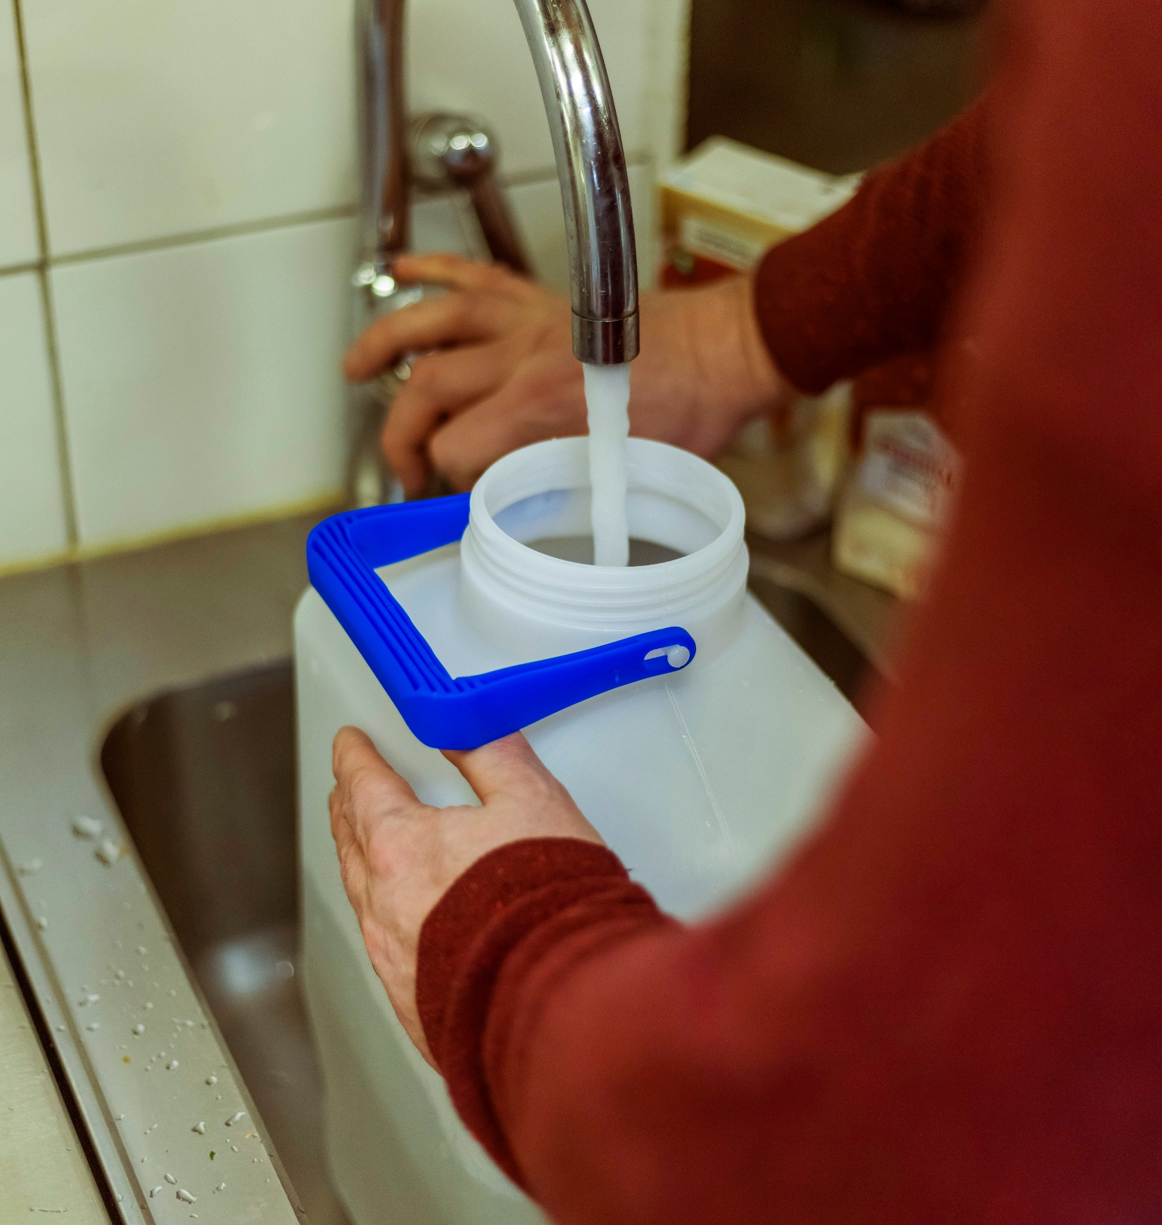
Vad du bör ha hemma
Foto: Myndigheten för civilt försvar (MCF)
Notes:
De grundläggande behov som alla hushåll behöver kunna tillgodose vid en kris.
Rent dricksvatten gör så att du mår bra och kan överleva under en kris.
Vatten: 3–5 liter/person/dag
Mat och energi är nödvändigt för kroppen under krissituationer.
Hålla värme spelar stor roll, särskilt under kalla perioder.
Säker information och kommunikation behövs för rätt beslut. Radio med batteri eller vev. Extra batteri till dator och telefon.
Hälsa, hygien som läkemedel, första hjälpen är viktiga för att vi inte ska bli sjuka.
Hur vi betalar under en kris – med kontanter om digitala system slutar fungera.

Slide 10
Tänk extra på planen för din eller familjens matbehov
Skapa ditt förråd genom att ibland handla lite extra.
Notes:
Den här listan kan kännas överväldigande vid första anblick – poängen är inte att ha allt på en gång. Tänk på det som ett förråd du bygger upp gradvis — genom att ibland handla lite extra av det du ändå använder. Utgå från vad du och din familj faktiskt äter och gillar.
Rent dricksvatten gör så att du mår bra och kan överleva under en kris.
Vatten: 3–5 liter/person/dag
Mat och energi är nödvändigt för kroppen under krissituationer.
Hålla värme spelar stor roll, särskilt under kalla perioder.
Säker information och kommunikation behövs för rätt beslut. Radio med batteri eller vev. Extra batteri till dator och telefon.
Hälsa, hygien som läkemedel, första hjälpen är viktiga för att vi inte ska bli sjuka.
Hur vi betalar under en kris – med kontanter om digitala system slutar fungera.
Understryk i slutet av denna lista det som står i den gula pratbubblan.

Slide 11


Dialogövning – tala om din hemberedskap i dagsläget
Vad har du redan hemma?
Vad har du inte idag?
Vad är ditt första steg?
Södertälje kommun | säkerhetsenheten, HR-avdelningen & kommunikationsenheten
Notes:
Övergången från information till dialog
Dialogövning: Nu går vi vidare till det personliga och handlingsinriktade.
Dela in medarbetarna i grupper av 3–5 medarbetare beroende på hela gruppens storlek.
Låt dem prata i circa tio minuter.
(Du som chef behöver inte utge dig som expert, utan om frågor uppstår. Notera och uppmana folk att gå in på samlad information under “Civil beredskap) Se sista slide.
Prata i små grupper om a) vad ni redan har hemma b) vad som saknas c) vad som kan ordnas inom den närmaste tiden.
Det här kan göra så det känns mindre svårt att komma igång.
Många sitter nog i samma situation.
Du som chef kan betona att det inte finns några rätt eller fel svar och nu står lärande i centrum, inte prestation.
Efter gruppdiskussionen: Be ett par exempel delas i helgrupp. Kanske ser ni mönster – t ex att många saknar vattenförvaring eller radio. Lyft vad som framkommer. Detta stärker känslan av att hemberedskap är något vi bygger tillsammans, steg för steg.

Slide 12
Din beredskap gör oss alla starka
Det behöver inte vara perfekt i dag. Små steg från nu och framåt ökar din beredskap.
Notes:
Denna bild sammanfattar de viktigaste budskapen som deltagarna ska ta med sig
Först och främst att alla har ett ansvar för sin egen beredskap, utifrån sina förutsättningar.
För det andra att små steg räcker långt; man behöver inte vara färdig, det viktiga är att ha börjat.
För det tredje att individuell beredskap bidrar till samhällets gemensamma styrka och motståndskraft.
Du som lärare kan här koppla tillbaka till kommunens roll i totalförsvaret och hur varje studerandes eller elevs förberedelser faktiskt gör skillnad i ett större sammanhang.
Att understryka I slutänden:
Att vi har samtal om beredskap visar att detta är en del av vardagsansvaret, inte något konstigt.

Slide 13
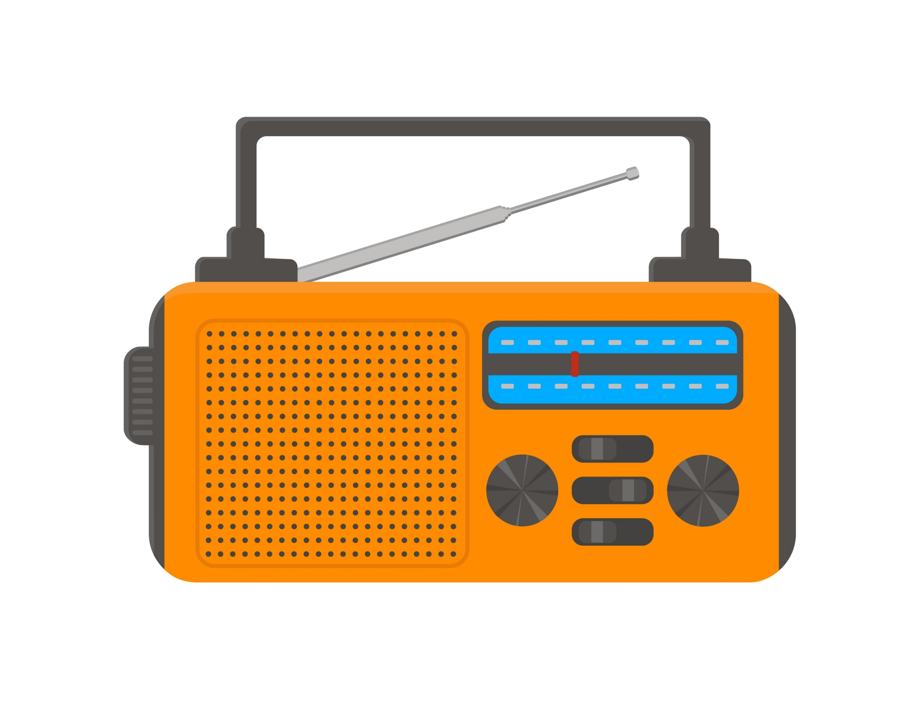
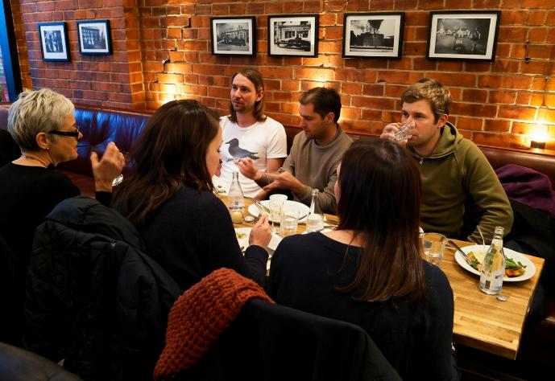
Gör en sak redan idag eller denna vecka
Foto: Christian Dahlqvist licensierad enligt CC BY
Södertälje kommun | säkerhetsenheten, HR-avdelningen & kommunikationsenheten
Notes:
Avsluta med att fokusera på handling. Uppmana studerande eller elever: “Ta ett första steg redan denna vecka.” Och “Börja samtala om beredskap
bland vänner och familj.
Beredskap handlar alltså inte om att skapa oro – tvärtom minskar det stressen genom att ge kontroll och trygghet.
Ditt första steg i beredskap är att gå till konkret handling, som att samla vatten eller köpa en radio redan denna vecka för krisberedskap.
Prata med familj och vänner om krisberedskap för att stärka gemenskap och kontroll.
Fortsätt samtalet efter mötet för att göra beredskap till en naturlig del av vardagen, både idag och i framtiden.

Slide 14
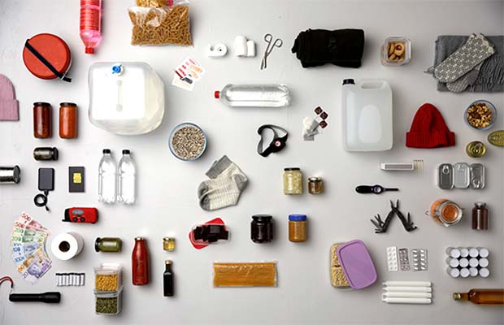
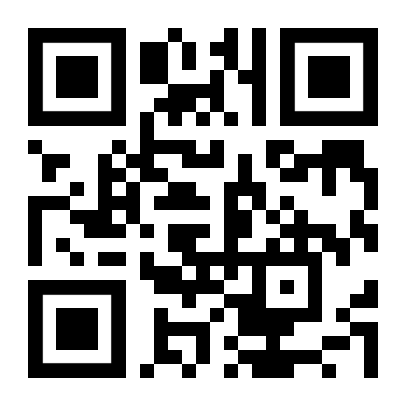
Läs mer på sodertalje.se under krisberedskap och civilt försvar – till exempel checklista för hemberedskap
Foto: Myndigheten för civilt försvar (MCF)
Södertälje kommun | säkerhetsenheten, HR-avdelningen & kommunikationsenheten

